Slide 1
Analyse du système de diligence raisonnée de LCB vis-à-vis des exigences du RDUE
Carrefour International du Bois – Assemblée Générale de LCB​
29 mai 2024​
​

Slide 2
Contexte
2

Slide 3
Evolution réglementaire et engagements de LCB
Adoption du RDUE
LCB reconnue Organisation de Contrôle par la Commission Européenne dans le cadre du RBUE
Le Commerce du Bois souhaite mettre à jour la base documentaire de son système de diligence raisonnée avant l’entrée en vigueur du RDUE
2013
2015
2021
2023
2025
LCB renforce son Système de Diligence Raisonnée
Entrée en application du RDUE
Entrée en vigueur du RBUE
Système de Diligence Raisonnée de LCB: un référentiel avec 12 annexes
3

Slide 4
LCB et sa mise en conformité vis-à-vis du RDUE
FEVRIER
MARS
AVRIL
MAI
JUIN
JUILLET
Phase 1 : Evaluation globale du système de diligence raisonnée de LCB vis-à-vis des exigences du RDUE et des attentes de la société civile
Consultations avec des acteurs de la société civile pour confirmer leurs attentes en termes de mise en œuvre du RDUE et de gestion durable des forêts
Analyse des écarts entre le système de diligence raisonnée actuel de LCB et les exigences du RDUE/attentes société civile
Accompagnement de LCB dans la préparation des ateliers de travail qui ont pour objectif d’actualiser la base documentaire de son système de diligence raisonnée
Co-animation avec LCB de six ateliers
Rédaction du compte rendu des ateliers et formulation de recommandations pour améliorer la collecte de documents et la pertinence des documents collectés
Phase 2 : Accompagnement stratégique du processus de mise à jour de la base documentaire du système de diligence raisonnée LCB

Slide 5
Méthodologie
5

Slide 6
Sources de l’analyse
Etude Bibliographique
Consultations parties prenantes
Analyse basée sur les documents qui décrivent le SDR de LCB et les informations et documents officiels disponibles en avril 2024 concernant le RDUE (Texte du RDUE, FAQ, Note ATIBT).
Des documents de clarification doivent encore être publiés par la CE (nouvelle version de la FAQ, Lignes directrices). Il convient donc de prévoir une actualisation de cette analyse intégrant ces nouveaux éléments.
Cette analyse intègre les retours de consultations avec des parties prenantes de la société civile:
Julie Marsaud WWF France:
Ecologue spécialisée en dynamique des populations et des écosystèmes forestiers, en charge du plaidoyer sur les questions forestières.
Julien Tavernier:
Expert indépendant en gouvernance forestière et approvisionnement responsable en produits du bois.
Avertissement : Cette analyse ne constitue pas un conseil juridique. Pour toute question complémentaire concernant le RDUE et son application, ou tout autre question d’ordre juridique, il sera nécessaire de vous rapprocher de votre service juridique ou votre avocat conseil.

Slide 7
Grille d'analyse
Les PRINCIPALES
exigences introduites par le RDUE:
un périmètre plus large (produits et acteurs)
une légalité dans le pays de production étendue aux aspects sociaux et humains
l’absence de lien avec la déforestation et/ou dégradation des forêts (légales ou non)
la déclaration de diligence raisonnée (dans le système informatique de l’UE)
LES EXIGENCES SPECIFIQUES DU RDUE EN MATIERE DE diligence raisonnée :
Sur le fond:
Collecte
d’informations
Evaluation du
risque
Atténuation du
risque
Sur la forme :
Documentation
et communication

Slide 8
Synthèse des premières consultations
8

Slide 9
Messages clés
Concernant le RDUE:
soutien total à cette nouvelle réglementation et son entrée en application sans délai
périmètre à étendre à d'autres écosystèmes naturels (ex. Cerrado)
attentes de clarification de la part de la CE pour la mise en œuvre opérationnelle
engagement complet des acteurs économiques avec soutien aux fournisseurs (petits producteurs)
Concernant le rôle de LCB dans la mise en œuvre du RDUE:
effet de levier plus important pour changement de pratiques des fournisseurs,
mutualisation des moyens, efforts, expériences et partage d'infos pour diligence raisonnée efficace
Quid du rôle de LCB dans le contrôle de la mise en oeuvre du SDR?
Concernant le SDR de LCB:
très bonne base à actualiser
clarifier les obligations opérateurs/commerçants, PME/Non PME
préciser le rôle et les limites de la certification
Insister sur l'importance du suivi-gestion des plaintes

Slide 10
Comptes-rendus des consultations
10

Slide 11
Compte-rendu de la consultation avec le WWF
Présentation
Attentes vis-à-vis RDUE
& sa mise en application par LCB
Points de vigilances
techniques
Julie Marsaud (WWF France) : Ecologue spécialisée en dynamique des populations et des écosystèmes forestiers, en charge du plaidoyer sur les questions forestières.
Soutien total au RDUE : Malgré quelques lacunes (notamment concernant les périmètres des espaces couverts comme le cerrado) WWF a eu une implication forte dans l’élaboration du règlement et soutien le texte qui, selon eux, répond aux faiblesses du RBUE
Défavorable au report de l’entrée en vigueur du RDUE
Conscience des difficultés : les exigences du RDUE impliquent une complexité forte et nouvelle, sans appui opérationnel des autorités européennes
Attente d’un engagement collectif des acteurs dans une démarche d’amélioration permanente : Le WWF ne s’attend pas à ce que tous les acteurs puissent suivre toutes les exigences du RDUE dès son entrée en vigueur, mais souhaite voir un engagement des acteurs privés pour améliorer leurs processus d’approvisionnement au fur et à mesure. Le système de diligence raisonnée peut être compatible avec le droit des affaires.
Le mass balance n’est plus possible : contrainte importante pour les importateurs
Nécessité de développer un outil propre à la traçabilité ou d’associer plusieurs outils :
Base documentaire : La commission travaille sur des guidelines pour sélectionner les documents.
Certification : FSC, malgré des lacunes, est la seule considéré comme crédible.
Blockchain

Slide 12
Compte-rendu de la consultation avec Julien Tavernier
Présentation
Attentes vis-à-vis RDUE & sa mise en application par LCB
Points de vigilances techniques concernant le système de diligence raisonnée de LCB
Le document de DDS de LCB constitue une bonne base de travail pour l’établissement d’un système compatible avec la RDUE, malgré la nécessité évidente d’y apporter des modifications afin de répondre aux exigences du RDUE.
Les modalités de la mise en place de la loi sont toujours en train d’être discutées et définies (notamment entre la Commission et les parties prenantes). Le “comment” de la mise en œuvre de certaines obligations légales du texte sera précisé dans la prochaine version de la FAQ ainsi que dans le document de guidance de la CE, tous deux à venir.
Il est pertinent d’avancer sans attendre afin de réfléchir et proposer le système de DDS le plus robuste possible, tout en gardant en tête que des changements seront à apporter afin de prendre en compte au mieux les nouvelles indications rendues publiques par la CE au cours de l’année 2024.
Mettre à jour des termes nouveaux qui n'apparaissent pas encore (dégradation, géolocalisation etc.)
Des mises à jour sont nécessaires dans l’arbre de décision (FLEGT ne devrait pas donner de passe-droit sous la RDUE).
Important de séparer les parties évaluation du risque et atténuation, par souci de clarté vis-à-vis des obligations légales du texte.
Nécessité d’intégrer la cut-off date RDUE et mettre à jour le périmètre du RBUE vers celui du RDUE.
Intégrer une partie dédiée ou des encarts distincts pour les gros opérateurs/gros commerçants, et séparer les exceptions à retenir pour les PMEs.
Définir et expliquer le rôle des certifications succinctement dans leur appui à la DDS, tout en précisant qu’ils n’exonèrent pas l’opérateur de réaliser sa DDS.
Julien Tavernier (expert indépendant) : Expert en gouvernance forestière et approvisionnement responsable en produits du bois.

Slide 13
Consultations parties prenantes à venir
Pour des raisons de disponibilité, ou de niveau d’incertitude qui demeure sur la mise en œuvre opérationnelle du RDUE, ces acteurs ont préféré tenir les consultations dans un second temps
Alexandra Benjamin
Marine Reboul
Loic Oblet

Slide 14
Analyse et recommandations
14

Slide 15
Le SDR LCB vis-à-vis des trois grandes exigences du RDUE
Exigences principales du RDUE |  | Recommandations
Chaque produit/lot de produits mis sur le marché UE ou exporté depuis ce marché doit:
Avoir été produit de manière légale selon les lois en vigueur dans le pays de production et les conventions internationales ratifiées par ce pays |  | Le respect des lois nationales et conventions internationales en vigueur liées aux droits humains et sociaux est à ajouter dans le périmètre de la gestion du risque lié à la légalité dans le système de diligence raisonnée de LCB
Ne pas être associé à de la déforestation ou dégradation des forêts |  | Exigence plus large du RDUE à refléter dans le système de diligence raisonnée de LCB
Être accompagné/fournir une déclaration de diligence raisonnée |  | La déclaration de diligence raisonnée (dans le système IT) doit maintenant compléter l’existence et la mise en œuvre d’un système de diligence raisonnée

Slide 16
Le SDR LCB vis-à-vis du périmètre du RDUE
Portée du RDUE |  | Recommandations
La liste des produits bois couverts (codes douaniers en annexe 1) a été étendue par rapport à celle du RBUE (ex. livres, charbon, cercueils…) |  | Amender le section B « périmètre du RDUE » du référentiel LCB Préciser l’utilisation de l’annexe 1 du RDUE, dans un arbre de décision?
L’export depuis le marché UE est également couvert (obligation de diligence raisonnée et de déclaration associée) |  | Exigence plus large du RDUE à refléter dans cette section « périmètre du RDUE »
Les activités d’achat-revente sur le marché UE sont également couvertes (obligations différenciées PME/Non PME) |  | Détailler également les obligations des rôles « d’opérateur » et de « commerçant » en différenciant les cas PME/non PME (section E)
Définition d’une PME dans le RDUE : celle de la directive 2013/34/EU : une PME est une entreprise qui ne dépasse pas les limites chiffrées d’au moins deux des trois critères suivants:
• total du bilan: 20 000 000 EUR
• chiffre d’affaires net: 40 000 000 EUR
• nombre moyen de salariés au cours de l’exercice: 250

Slide 17
1/ Collecte d’informations (cf. art. 9 et Annexe II) |  | Recommandations
Description du produit (code douanier, nom commercial, nom scientifique complet de l’essence, type, composition) |  | Doit inclure les matières premières et/ou produits couverts par le RDUE contenus/utilisés pour fabriquer ce produit
Quantité (kg ou m3)
Pays d’origine (ou région quand pertinent)
Géolocalisation de la zone de production (coordonnées GPS du/des polygone(s) correspondant à la/les parcelles de récolte concernées) et date ou temporalité de la production |  | Nouvelle exigence à intégrer dans la section 5 du référentiel
Identité/contact du fournisseur et de l’acheteur (nom, adresse postale, courriel, EORI pour les importateurs et exportateurs) |  | La liste pourrait être plus précise et mentionner l’acheteur (section 5)
Numéro(s) de la/des déclaration(s) de diligence raisonnée réalisée(s) en amont (le cas échéant) |  | Nouvelle exigence à intégrer dans la section 5 du référentiel
Toute preuve vérifiable de la légalité et du caractère Zéro déforestation/dégradation de la production (ex. permit, contrat, rapport d’audit, décision judiciaire, étude d’impact…) |  | Mettre à jour avec preuves du respect de l'obligation de non déforestation (en plus de la légalité) et non dégradation (cf. doc d’orientation de la CE)

Slide 18
2/ Evaluation du risque (cf. art. 10) |  | Recommandations
Classement pays par niveau de risque de l’UE (cf. art. 29)* |  | Nouveau - à intégrer dans la section 6 et l’annexe 9 du référentiel
Présence de forêt (et statut de cette forêt) |  | A intégrer dans la section 6 et l’annexe 9 du référentiel
Présence de populations autochtones et mécanismes de consultation/coopération le cas échéant, état des relations, plaintes éventuelles |  | Nouveau - à intégrer dans la section 6 et l’annexe 9 du référentiel en faisant référence aux résultats du suivi/gestion des plaintes
Ampleur de la déforestation ou de la dégradation des forêts |  | Nouveau - à intégrer dans la section 6 et l’annexe 9 du référentiel
Source, fiabilité et validité des informations collectées (en étape 1) |  | Abordé dans §6.5 du référentiel A compléter avec prise en compte des résultats du suivi/gestion des plaintes (annexe 12 du référentiel)
Niveau de corruption, falsification de documents, violations de droits humains, conflits armés, sanctions ONU… |  | Couvert dans §6.2 et 6.5 du référentiel et dans annexe 9 A compléter avec prise en compte des résultats du suivi/gestion des plaintes
Notes:
* A noter que les pays seront tous considérés « à risque standard » en attendant la publication de l’évaluation officielle de l’UE. D’autre part, Transitions recommande d’être prudent avec cette évaluation de la CE, et de s’appuyer plutôt sur des systèmes d’analyse du risque internes aux entreprises intégrant leurs propres engagements et exigences, et s’appuyant sur des indicateurs (ex. indice de perception de la corruption) et/ou évaluations existantes reconnues (ex. NRA du FSC)

Slide 19
Focus sur le suivi-gestion des plaintes
Intérêts: gérer le risque (notamment réputationnel), établir un lien plus direct et plus continu avec les réalités du terrain, engager une collaboration plus constructive avec la société civile
2 modes de suivi: passif (réception de plaintes)/ actif (veille média, consultation parties prenantes)
Besoin de l’intégrer dans le fonctionnement et la gouvernance de l’entreprise (organisation/allocation de ressources, révision des objectifs/engagements)
Internalisé ou sous-traité par chaque entreprise et/ou de manière collective (via LCB ou une coalition)
Lien concret entre les résultats de ce suivi-gestion et analyse/atténuation du risque et donc règles d’achat
Communication la plus transparente possible sur ce suivi et traitement des plaintes

Slide 20
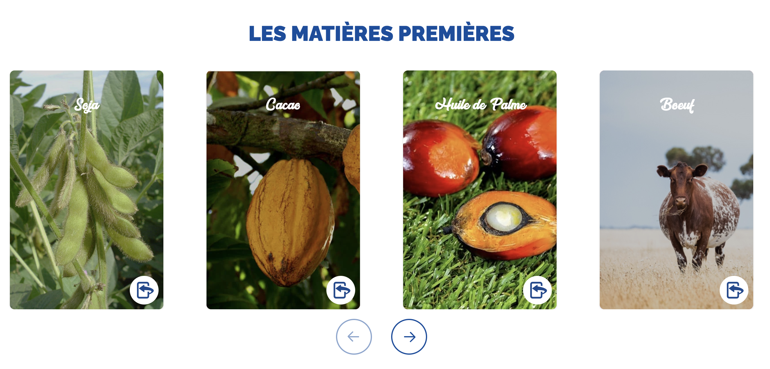
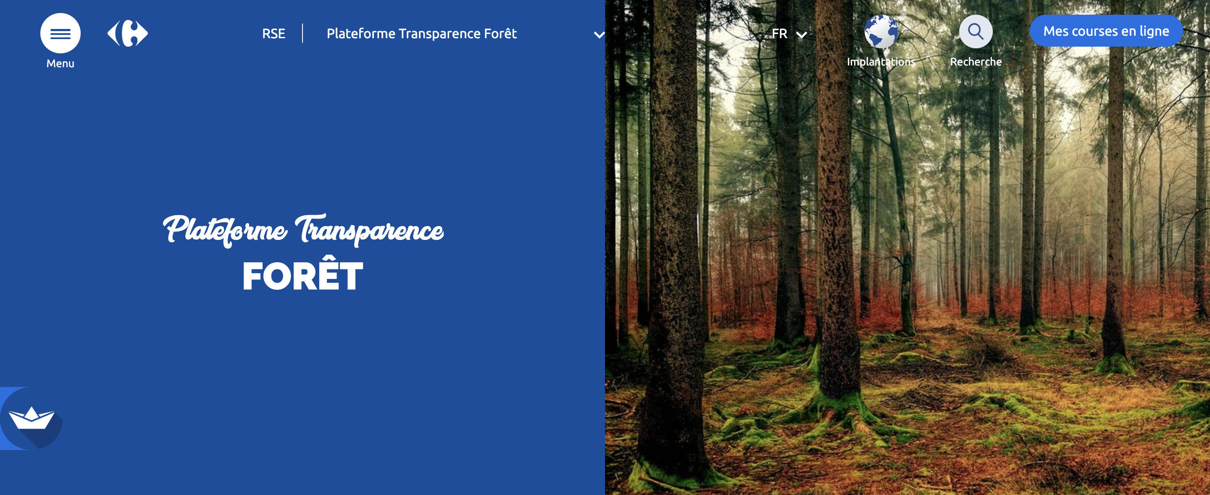
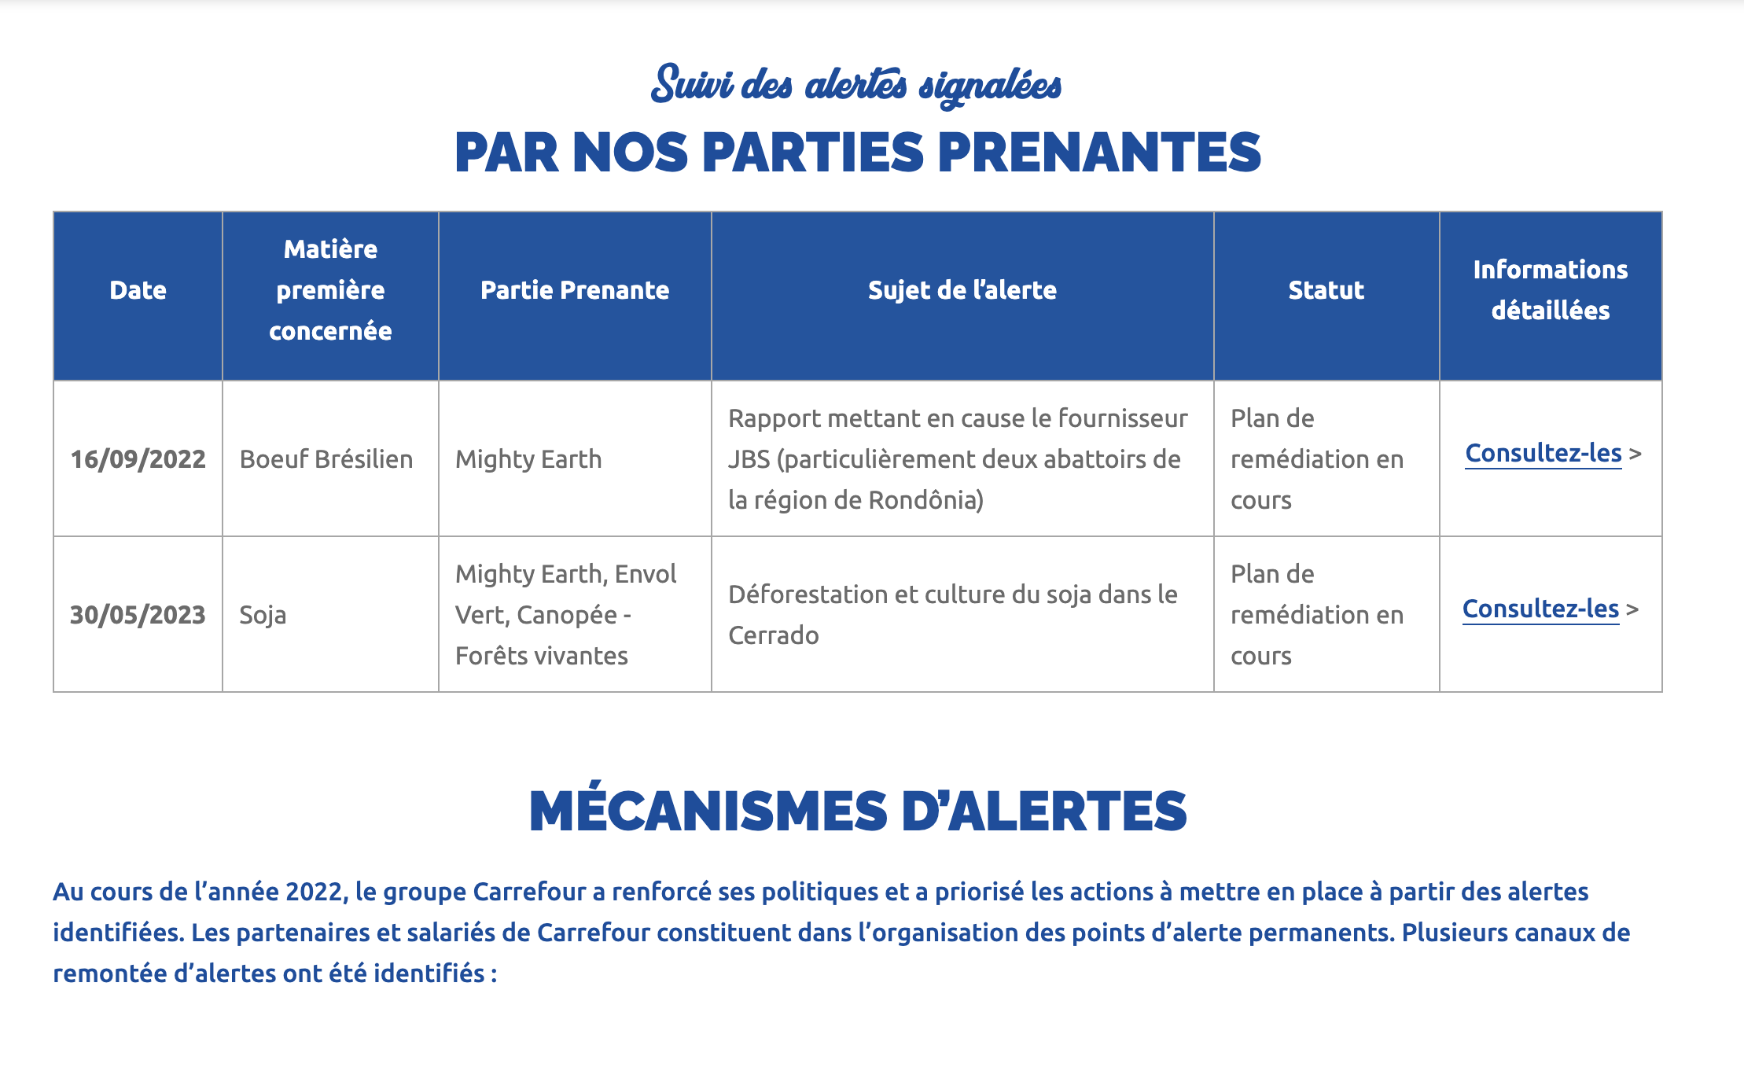
Un exemple de communication sur le suivi-gestion des plaintes

Slide 21
2/ Evaluation du risque (cf. art. 10) |  | Recomandations
Complexité de la chaîne d’approvisionnement, risque de mélange, blanchiment de produits non conformes |  | Traités dans les §6.4.2 à 6.4.4 du référentiel
Conclusions des groupes d’experts CE en charge de la mise en œuvre du RDUE |  | Nouveau - à intégrer
Toute infraction au RDUE passées et présentes de la part des fournisseurs |  | Nouveau - à intégrer
L’existence d’un régime opérationnel d’autorisation FLEGT d’exportation |  | Les autorisations FLEGT sont bien mentionnées dans l'arbre de décision et le §6.1 du référentiel ainsi que dans l’annexe 9. Texte à revoir, car autorisations FLEGT plus suffisantes sous RDUE
Toute information sur la conformité des produits et fournisseurs au RDUE y compris liée à leur certification (certificats, rapport d’audits…) |  | Nouveau - à intégrer
Toute restriction d’exploitation et/ou de commerce des produits concernés (ex. CITES, interdiction d’exportation...) |  | Couvert dans l'arbre de décision et le §6.1 du référentiel ainsi que dans l’annexe 9. A compléter avec la prise en compte d’autres statuts (UICN, UE…)

Slide 22
3/ Atténuation du risque (cf. art. 11) |  | Recomandations
Demande d’informations, de données ou de documents supplémentaires (aux fournisseurs par le metteur en marché) |  | Couvert dans le §6.6.1 du référentiel. A compléter dans l’annexe 9
Réalisation d’enquêtes ou d’audits indépendants |  | Couvert dans les §6.6.2 et 6.6.3 du référentiel. A compléter dans l’annexe 9
Adoption d’autres mesures ayant trait aux exigences en matière d’informations (certification, renforcement des capacités des fournisseurs, investissements, clauses contractuelles…) |  | Paragraphe §6.6 du référentiel à compléter
Respect des bonnes pratiques en matière de gestion du risque, production de rapports, tenue de registres, contrôle interne et gestion de la conformité, désignation d’un responsable conformité au sein de l’entreprise |  | Couvert dans les sections 2 et 3 du référentiel, et évaluation du SDR définie dans la section 7 et l’ annexe 11
Audit indépendant du système de diligence raisonnée (pour les non PME) |  | Mettre à jour toute la section F (plus d’organisme de contrôle de SDR accrédités)

Slide 23
4/ Système de diligence raisonnée et rapportage (cf. art. 12) |  | Recomandations
Elaboration des procédures de collecte d’information, évaluation et atténuation du risque |  | Détailler le §3.1 du référentiel et actualiser l’annexe 3 avec les nouvelles exigences du RDUE (absence de déforestation notamment)
Réexamen et mise à jour des procédures au moins une fois par an et enregistrement de ces mises à jour dans un registre |  | Revoir la section F du référentiel (plus d’obligation de faire évaluer le SDR). Et à intégrer dans la section 3
Production annuelle d’un rapport public sur le système de diligence raisonnée et les mesures prises pour s'acquitter de ses obligations (non PME) |  | Nouveau - à intégrer dans la section 3 du référentiel. Etendre cette section au mode de rapportage.
Conservation pendant au moins 5 ans après mise en marché ou exportation des informations collectées dans le cadre de la diligence raisonnée |  | Couvert dans la section 3 du référentiel
Communication de toutes les informations nécessaires à la diligence raisonnée aux acteurs aval de la chaîne d’approvisionnement |  | A ajouter pour la partie aval, dans la section 3 du référentiel

Slide 24
Recommandations complémentaires
Concernant le référentiel de diligence raisonnée:
Concernant le référentiel légalité par pays (annexe 9) :
Mettre à jour les sections A (Introduction) et B (Périmètre) en introduisant notamment la date seuil retenue pour la définition d’une déforestation/dégradation forestière
Compléter le glossaire avec les quelques définitions les plus pertinentes pour le RDUE (forêt naturellement regénérée, plantation, déforestation, dégradation…)
Mettre à jour le §4.2 (notamment engagement à fournir la géolocalisation) et annexes associées si besoin
Scinder la section 6 en deux sections: Evaluation et Atténuation du risque (cf. RDUE)
Dans le §6.3, mettre en exergue le rôle et les limites de la certification (intrinsèques et vis-à-vis du RDUE: ex. conversion)
Mettre à jour l’arbre de décision dans la section 6 (exigence zéro déforestation et rôle autorisations FLEGT notamment)
Réviser la liste de liens vers les documents officiels pertinents (FAQ, lignes directrices de la CE sur le RDUE...)
Intégrer un guide d’utilisation
Compléter et mettre à jour la liste des documents légaux à collecter/vérifier (cf. ateliers)
Ajouter les preuves de non déforestation/dégradation à collecter/vérifier

Slide 25
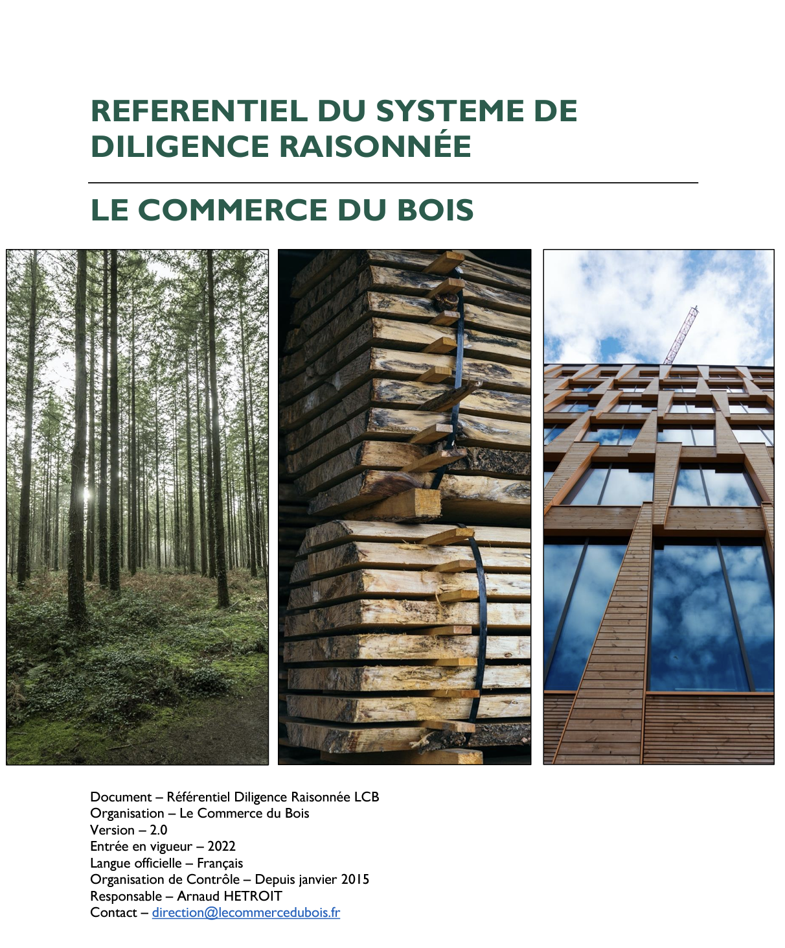
Prochaines étapes:
MAI
JUIN
JUILLET
D’ICI FIN 2024
Actualisation de la base de données documentaires 6 ateliers
Am.
Latine
Afrique
Asie
Europe de l’Est
Compte rendu des ateliers et formulation de recommandations
(fin de l’accompagnement par Transitions)
Actualisation du référentiel de DR de LCB
(Travail effectué par LCB)

Slide 26
Contacts: Xavier Rossi – Chef de Projet Senior – xavier.rossi@transitions-dd.com Martin Lafon – Chef de Projet Senior – martin.lafon@transitions-dd.com
TRANSITIONS / 21 rue du Faubourg Saint Antoine / 75011 Paris / contact@transitions-dd.com / www.transitions-dd.com / SAS au capital de 700 € / RCS : Paris 499 944 783 00038 / N°TVA Intracommunautaire : FR88499944783

